Slide 1
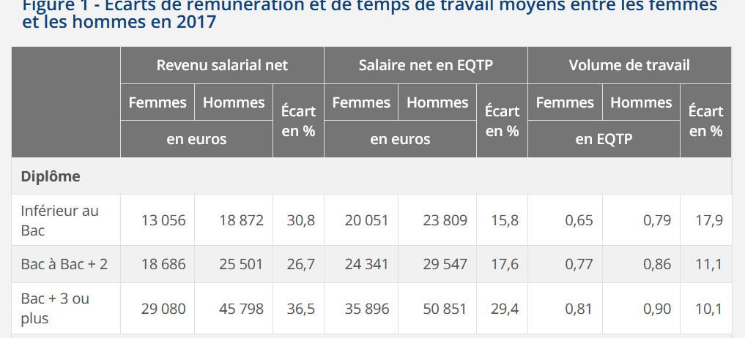
INSEE 2017 : le niveau d’études diminue les inégalités femmes hommes
INSEE 2017 : différence de choix F-H

Slide 2
Enquêtes CGE : les études scientifiques protègent mieux des inégalités femmes-hommes

Slide 3
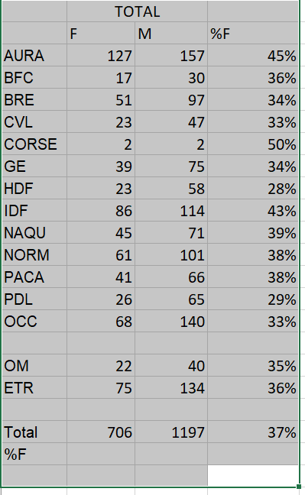
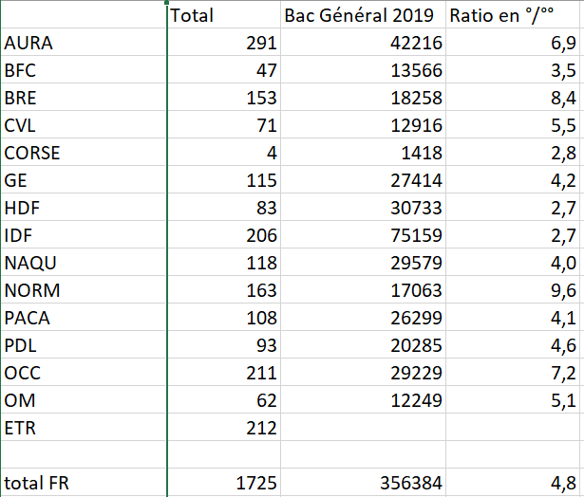
Recrutements groupe INSA post-bac par région :
La proportion de filles en HdF est la plus faible, avec les Pays de Loire
La proportion d’admis par bachelier est la plus faible avec l’IdF

Slide 4
Salaires de sortie des diplômés ingénieurs INSA HdF GI-MT-ME 2021 : sur 3 diplômes, 2 donnent des salaires moyens féminins plus élevés.

